Slide 1

113學年度大學申請入學 集體報名試務作業說明
報告單位：大學甄選入學委員會

Slide 2
作業重要時程
113.02.27
113.03.01
113.03.01-05
113.03.19
集體報名系統開放
★至「各式檔案下載」下載說明手冊
★調查、蒐集、編修考生報名資料
集體報名系統可使用「學測英聽檢定」功能
學測成績公告(02.27)
★核對編修考生報名資料
★登錄參加集體報名
◎報名考生設定個人密碼(03.05)
繁星推薦第1至7類學群錄取名單、第8類學群第一階段篩選結果公告
★核對編修考生報名資料
★完成確認報名前準備工作
113.03.21-22
113.03.28
113.06.06-07
113.06.13
★完成確認報名資料(每日09:00-17:00)
★完成繳費(03.20-22)
公告篩選結果
◎通過篩選考生上傳審查資料(05.02-各校截止日)
★高中上傳第6學期修課紀錄PDF(05.09-10)
◎正、備取錄取生向甄選委員會登記就讀志願序
公告統一分發結果
◎錄取生網路聲明放棄入學資格截止(06.13-16)
★表：高中學校須進行之作業; ◎表：報名考生須進行之作業。
申請入學高中各項作業及時程，請隨時上本會-高中作業資訊系統查看。

Slide 3

繳費注意事項
報名費
報名費帳號
考生每申請一校系100元。(以申請6校系為限)
低收入戶考生：全免優待；中低收入戶考生：每申請一校系40元。(經集報學校審核通過即可減免，證明文件毋須郵寄至本會)
各校報名費帳號不同，請依照報名系統繳費報表中的帳號、金額繳納。
繳費方式
(同繁星推薦)
繳費時間
至臺灣銀行各分行繳費 持由報名系統列印出之「集體報名費繳費資訊」臨櫃繳費。
至各金融機構跨行匯款 須填寫各金融機構的跨行匯款單。
至使用自動櫃員機(ATM)或網路ATM辦理轉帳繳費(轉帳金額上限依持卡銀行規定)。
113.03.20上午0時起至113.03.22下午5時止。
完成繳費後可至本會-高中作業資訊系統，列印貴校申請入學集體報名費收據。

Slide 4
報名注意事項
確認報名期間
113.03.21至113.03.22每日上午9時起至下午5時止。
完成確認報名資料後，請傳真或E-mail 下列表件：(無則免傳)
「報名資料回覆表」
「低收入戶/中低收入戶考生清單」
「原住民考生清單」
「離島考生清單」
「願景計畫考生清單」
「姓名、身分證號碼變更申請表」(含佐證文件)
確認報名僅允許「報名資料」一次，請務必審慎進行「確認報名資料」作業。

Slide 5

報名注意事項(續)
低收、中低收資格
集報、個報重複報名
報名學測或申請入學報名時，應確認考生是否符合低收、中低收入戶資格，避免考生參與第二階段甄試，扶弱優先錄取資格不符，影響錄取結果。
考生僅得就學校集體報名或個別報名擇一辦理，如有重複報名概以學校集體報名所登錄之資料為準，且不辦理退費。
特種外加名額身分
具有原住民、離島及願景計畫身分之考生，須擇一身分報名，離島生須透過學校集體報名。
具外加名額身分考生請留意報名系統身分註記是否正確，以免影響學生升學權益。

Slide 6
報名注意事項(續)
詳見本會網頁「簡章公告」其他事項：「招生學校暨可選填學系(組)數一覽表」
舉例說明：
臺灣大學至多可選填5校系組。
中山大學至多可選填3校系組。
詳見本會網頁「簡章公告」其他事項：「限填一組或特殊報名限制校系一覽表」 舉例說明：
中正大學法律學系法學組、法律學系法制組，限填一組報名。
高雄大學願景組，限願景計畫生身分報名。
大學限制
可選填學系(組)數
限填一組 或特殊報名限制
APCS成績 納入檢定、篩選項目
詳見本會網頁「簡章公告」其他事項：「檢定、倍率篩選APCS校系一覽表」
考生如欲申請有檢定、倍率篩選APCS成績之校系，需另參加APCS檢測。
可透過報名系統中「列印各式報表」之「檢定、倍率篩選APCS校系考生清單」，提醒學生所報名校系需有APCS成績。

Slide 7
報名注意事項(續)
本學年度大學繁星推薦
本學年度特殊選才招生
第一類學群至第七類學群錄取生，一律不得報名「申請入學」招生。
通過大學「繁星推薦」第八類學群醫學系第一階段篩選之考生，不得再報名同一所大學之醫學系；通過第八類學群牙醫學系第一階段篩選之考生，不得再報名同一所大學之牙醫學系。
經「大學辦理特殊選才招生計畫」及「科技校院四年制及專科學校二年制特殊選才入學聯合招生」錄取並完成報到，且未依限放棄入學資格之考生，一律不得參加「申請入學」報名。

Slide 8
報名注意事項(續)
※如有高三下轉(復)學生或已畢業生欲參加學校集體報名時，請填寫集報系統中「各式檔案下載」之「高三下轉復學暨非應屆學生明細表」，並傳真本會(該生報名學測已由貴校集報者免填)或可輔導其參加個別報名。
登錄「參加集體報名」
本會將於2月下旬發文調查，欲辦理集體報名者請務必於113.03.01至113.03.05至本會網站登記。
有登錄「參加集體報名」學校，方能進行「確認報名資料」功能。
※學校如有進修部，且係日間部及進修部分開報名學科能力測驗者，應與日間部分開辦理集體報名。

Slide 9


第一階段篩選
校系參採檢定、篩選及採計之學測科目至多4科
學科能力測驗「數學A」、「數學B」於規則中僅計為1科。
考生需先通過檢定篩選，才能參加次項之倍率篩選。
校系如同時將學科能力測驗「數學A」、「數學B」訂為其檢定科目，考生僅需通過「數學A」或「數學B」其中一科之檢定標準。
篩選倍率由高至低，依次篩選。
有下列任一情形者，不得參加第一階段篩選
校系要求檢定、倍率篩選及採計之學科能力測驗科目成績總和為零級分(缺考、未報考成績以零級分計)。
校系要求(檢定、倍率篩選或採計)之術科考試項目為零分(缺考、未報考成績以零分計)。
校系要求須參加術科考試卻未參加術科考試或主修樂器別不符。

Slide 10

第一階段篩選(續)
倍率篩選
※考生需先通過檢定篩選，才能參加次項之倍率篩選。
※篩選倍率由高至低，依次篩選。
※倍率相同之學科(術科)，以其級分(分數)之和，進行篩選。
學測、英聽篩選方式
第一階段
科目 | 檢定 | 篩選倍率
國文 | 均標 | 8.5
英文 | 均標 | 3
數學B | 均標 | --
自然 | 均標 | --
國數B自 | -- | 5
例：某系的第一階段篩選內容如左，若其招生名額為3名，通過國文均標、英文均標、數學B均標、自然均標檢定的考生才能參加倍率篩選；篩選倍率由高至低，依次篩選，倍率篩選方式如下所示。
國文級分：3*8.5＝26
國文、數學B、自然級分總和：3*5＝15
英文級分：3*3＝9
1
２
３

Slide 11
第一階段篩選(續)
同級分超額篩選
※倍率篩選至最低倍率時，若篩選出的人數大於校系原訂參加指定項目甄試的人數，該級分(分數)之同級分(分數)考生則依校系分則於「同級分(分數)超額篩選方式」中所訂之學科能力測驗科目及順序，依序篩選至達校系原訂參加指定項目甄試的人數。
承上例
招生名額3名，最低倍率為英文3倍率，預計甄試人數為9人。當進行到最低倍率時，篩選出來的考生7-12英文級分都是10級分，超過預計甄試人數。
依校系所訂之同級分超額篩選方式：一、學測國文、英文、數學B、自然之級分總和，二、學測國文級分，三、學測自然級分，依序進行超額篩選。
考生 | 英文 級分 | 同級分超額篩選方式
 |  | 順序1 | 順序2 | 順序3
考生1 | 13 | 44
考生2 | 13 | 43
考生3 | 13 | 41
考生4 | 12 | 39
考生5 | 11 | 40
考生6 | 11 | 38
考生7 | 10 | 40*
考生8 | 10 | 39 | 10 | 8
考生9 | 10 | 39 | 11*
考生10 | 10 | 39 | 10 | 9*
考生11 | 10 | 39 | 9
考生12 | 10 | 38
考生7-12以「同級分超額篩選方式」進行超額篩選
順序1篩選
順序2篩選
考生11的級分較低，未通過超額篩選，此時仍超過預計甄試人數，故進行順序3篩選。
考生12的級分總和較低，未通過超額篩選，此時仍超過預計甄試人數，故進行順序2篩選。
順序3篩選
考生8的級分較低，未通過超額篩選，此時通過人數符合預計甄試人數，超額篩選結束。
考生1-7、考生9-10通過第一階段篩選

Slide 12

第一階段篩選(續)
報名身分符合「報名校系所訂外加名額身分」之考生，未通過第一階段篩選者(即未通過檢定或倍率篩選)，可再進行外加名額篩選。
依該校系所訂「同級分(分數)超額篩選方式」順序一之學測科目級分總和，以外加名額五倍之人數進行外加名額之篩選，通過者取得參加第二階段指定項目甄試之資格。
原住民生
符合報名校系要求之離島縣市者，一律取得參加第二階段指定項目甄試之資格。
離 島 生
请在此添加相关文字内容
校系訂有願景計畫外加名額者：一律先以願景計畫外加名額通過第一階段篩選，惟得否參加第二階段指定項目甄試由其通過之校系審查認定。
願景組限願景計畫生報名 (如：高雄大學)，且須通過該系組檢定、倍率篩選，始為通過第一階段篩選，得否參加第二階段指定項目甄試由其通過之校系審查認定。
願景 計畫生

Slide 13
報名考生設定密碼
考生個人密碼設定於113.03.05上午9時起開放。
集報學校可透過報名系統中「列印各式報表」之「尚未完成個人密碼設定考生清單」，提醒報名考生儘速完成個人密碼設定。
113.03.22確認報名截止後，尚未完成個人密碼設定考生清單，可至甄選委員會申請入學網頁之「高中作業資訊系統」登錄查詢。
考生自行設定個人專屬之密碼後，方可登錄集體報名考生報名狀態查詢、篩選(分發)結果查詢、審查資料上傳、查詢第六學期修課紀錄、就讀志願序登記、網路聲明放棄入學資格等系統。
考生於113.03.27下午16時前完成個人密碼設定者，即可於篩選結果公告當日收到第一階段篩選結果簡訊通知。

Slide 14
統一分發注意事項
網路就讀志願序登記期間113.06.06至113.06.07每日上午9時至下午9時。
無論錄取單一或多個校系，均須於登記期間內完成網路就讀志願序登記，未依規定期間及方式登記就讀志願序者，一律視同放棄錄取資格，不予分發。
網路就讀志願序登記僅允許上網登記一次，一經確認送出後，不得以任何理由要求修改。
考生完成網路就讀志願序登記後，建議再次進行登記狀態查詢，確認確實完成網路就讀志願序登記。(尤其使用手機、平板進行登記之考生)

Slide 15
統一分發注意事項(續)
113學年度大學「繁星推薦」第八類學群錄取生。
以「原住民生」、「離島生」或「願景計畫生」身分報名參加「申請入學」招生者，於同一校系招生名額及外加名額皆獲錄取(含正、備取)：
「申請入學」錄取生有以下情形者，不得再參加網路就登記讀志願序，接受統一分發：
志願登記就讀序時，須先將該校系招生名額志願序登記於外加名額志願序之前；
若將該校系招生名額備取志願之就讀順序選填為放棄，該校系外加名額正、備取志願之就讀順序一律須選填為放棄，考生不得異議。
113學年度國立臺北教育大學音樂系、國立臺北藝術大學音樂學系及美術學系錄取並完成報到者。

Slide 16
統一分發注意事項(續)
「申請入學」獲分發之錄取生如參加其他入學管道而獲錄取者，應於其他入學管道之錄取大學報到前，向分發錄取之大學聲明放棄，否則一經發現，即取消分發校系之錄取資格。 惟113.06.13統一分發結果公告前，已於其他入學管道錄取且完成報到者，不適用前述之規定。
獲分發之錄取生未於113.06.16前網路聲明放棄入學資格者，不得參加當學年度「大學分發入學招生」及「科技校院四年制及專科學校二年制日間部聯合登記分發入學招生」。
逾上述放棄截止日
因特殊事由欲放棄入學資格者，應逕向分發大學聲明放棄入學資格，惟一律不得參加「大學分發入學招生」及「科技校院四年制及專科學校二年制日間部聯合登記分發入學招生」。
另得否報名參加其他入學管道招生，悉依該入學管道之招生簡章規定辦理。

Slide 17
統一分發注意事項(續)
甲生仍可參加申請入學統一分發，且分發結果公告後甲生如獲分發至A校，不影響其A校的分發錄取資格。
例二：乙生於統一分發結果公告後，獲分發至申請入學C校，後來又接獲四技申請入學D校的報到通知。
例一：甲生於申請入學有錄取A校，於統一分發結果公告前，因分發結果未定，故甲生已先到四技申請入學B校報到。
但仍建議甲生可主動向A、B其中之一校聲明放棄入學資格，使大學名額得以回流至「大學分發入學」使用。
乙生至D校報到前，應先向C校聲明放棄入學資格，否則一經發現，即取消其C校的入學資格。
舉例說明
※案例中其他入學管道僅以四技申請入學為例，其他入學管道包含四技申請入學、各大學單招、軍警校院招生等非屬大學申請入學之入學管道。

Slide 18
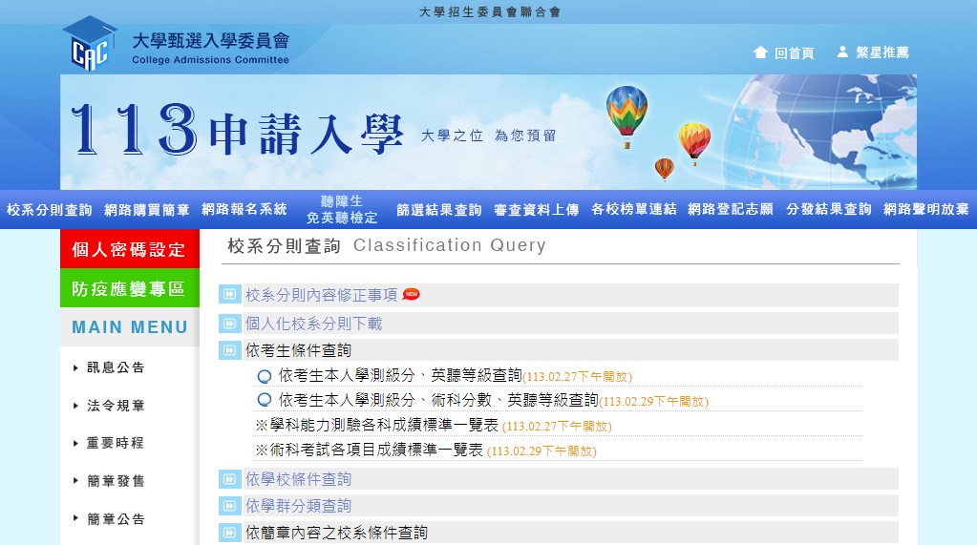
招生簡章內容更正
招生簡章公告後，本會受理大學來函修正事項，目前來函修正校系分則內容計有13案。如：
【112.11.16】 國立臺灣大學「工程科學及海洋工程學系」(校系代碼001352，簡章第33頁)第二階段指定項目「審查資料」檢定分數原為50分，修正為「--」(不檢定)、「綜合筆試(A)」檢定分數原為50分，修正為「--」(不檢定)。
★各項最新訊息請隨時上本會網站查看。

Slide 19
報名系統
實際操作

